Slide 1

সবাইকে স্বাগতম

Slide 2
শিক্ষক পরিচিতি
নাজমুন্নাহার
সহকারী শিক্ষক
সিঙ্গুয়া বহুমুখী উচ্চ বিদ্যালয়
সিঙ্গুয়া,কাপাসিয়া,গাজীপুর।

Slide 3
পাঠ পরিচিতি
শ্রেণী - নবম - দশম
বিষয় - গণিত
অধ্যায় - পঞ্চম
আজকের পাঠ - একঘাত সমীকরনের সমাধান । সময়- ৫০মিনিট

Slide 4
শিখনফল
এ পাঠ শেষে শিক্ষার্থীরা......
  চলক ও ঘাত কি তা বলতে পারবে।
  এক ঘাত সমীকরণের সমাধান করতে পারবে।

Slide 5
একঘাত সমীকরণের সমাধান
অধ্যায়ঃ ৫
পৃষ্ঠাঃ ৮৭-৮৯

Slide 6
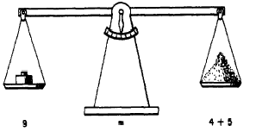
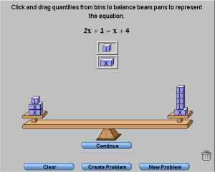
ছবি ও লেখা গুলো লক্ষ কর
নিক্তি বা পাল্লা
সমীকরণ

Slide 7
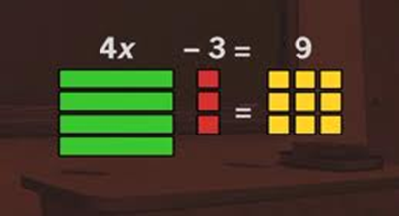
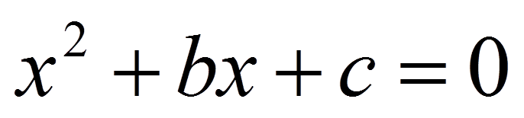
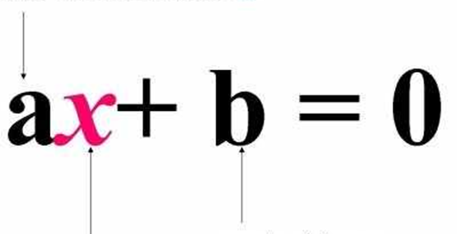
লক্ষ কর
একঘাত সমীকরণ
সহগ
দ্বিঘাত সমীকরণ
চলক
ধ্রুবক

Slide 8
সমস্যাটি লক্ষ করি

Slide 9
আর একটি সমস্যা লক্ষ করি

Slide 10
উত্তর বল
একঘাত সমীকরণ কী?
সমাধান করঃ

Slide 11
সমাধান করঃ
১।

Slide 12
দলীয় কাজ
সমাধান করঃ

Slide 13
বাড়ির কাজ
সমাধান করঃ
১।

Slide 14
ধন্যবাদ

